Slide 1

স্বাগতম

Slide 2


Slide 3
মোহাম্মদ শাহ্‌জামান
মোহাম্মদ শাহ্‌জামান
সহকারী শিক্ষক
বাতাকান্দি স,স,আ,আ,হো; মেমোঃ উচ্চ বিদ্যালয়
তিতাস,কুমিল্লা
মোবাইল নং-০১৯৩৩০১৩৮৪১
ই-মেইলঃ mshazaman@yahoo.com

Slide 4
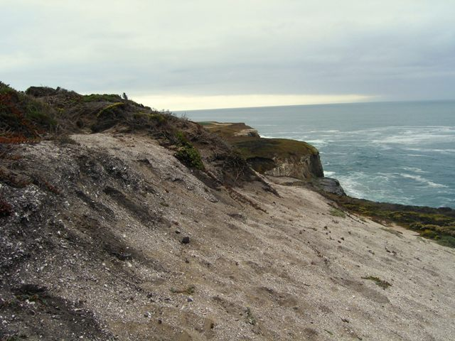
বলতো এগুলো কিসের ছবি?

Slide 5
মাটি

Slide 6
ষষ্ঠ শ্রেণি
কৃষি শিক্ষা
তৃতীয় অধ্যায়ঃ কৃষি উপকরণ
পাঠ ১; মাটির গঠন
পাঠ ২; মাটির প্রকারভেদ

Slide 7
শিখণফলঃ
১। মাটি কি তা বলতে পারবে?
২। মাটির উপাদানগুলো চিহ্নিত করতে পারবে।
৩। মাটির বুনট নির্ধারণ করতে পারবে।
৪। বিভিন্ন মাটির পার্থক্য করতে পারবে।
৫। দোআশ মাটি শনাক্ত করতে পারবে।
৬।মাটির প্রকারভেদ লিখতে পারবে।
৭। কোন মাটিতে কী ভাল জন্মে তা বলতে পারবে।

Slide 8
ব্রেইনস্টরমিং?
মাটি কী?

Slide 9
মাটির উপাদানঃ

Slide 10
দলীয় কাজঃ
মাটির গঠন উপাদানের শতকারা হারের পেপার মডেল তৈরি করে সে মডেলগুলো শ্রেণিকক্ষে টানিয়ে রাখ।

Slide 11
মাটির বুনটঃ
মাটির কণার নাম | ব্যাস (মিলিমিটার)
মোটা বালিকণা | ০.২-২.০
সুক্ষ্ণ বালিকণা | ০.০২-০.২০
পলি কণা | ০.০০২-০.০২
কর্দম কণা | ০.০০২এর চেয়ে কম

Slide 12
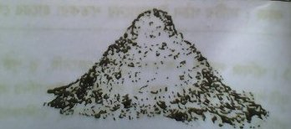
বেলে মাটি

Slide 13
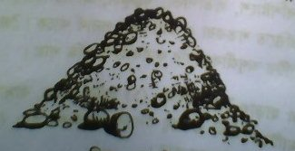
দো-আশ মাটি

Slide 14
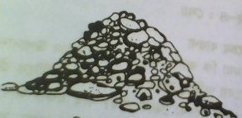
এঁটেল মাটি

Slide 15
মুল্যায়নঃ
১। মাটি কী?
২।মাটির উপাদান কয়টি?
৩।বুনটের উপর ভিত্তি করে মাটিকে কয় ভাগে ভাগ করা হয়েছে?
৪।পলি কণার ব্যাস কত?
৫। মাটি কত প্রকার? ও কী কী?
৬।মাটিতে শতকরা কত ভাগ জৈব পর্দাথ থাকে?
৭।বেলে মাটিতে কী কী ফলানো যায়?
৮।এটেল মাটি কোন এলাকায় দেখা যায়?

Slide 16
বাড়ির কাজঃ
“মাটির জৈব উপাদানই মাটির প্রাণ,” তোমার স্বপক্ষে যুক্তি উপস্থান
করে লিখে আনবে।

Slide 17
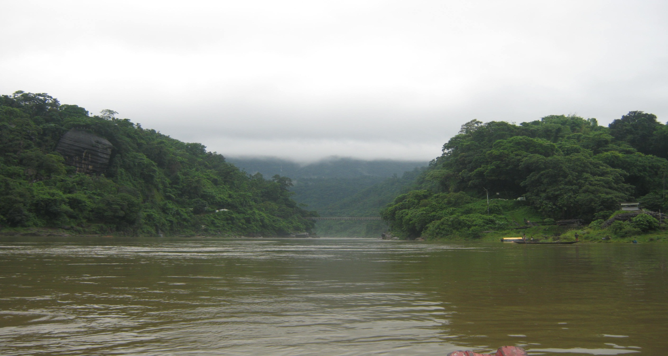
ধন্যবাদ

